Slide 1
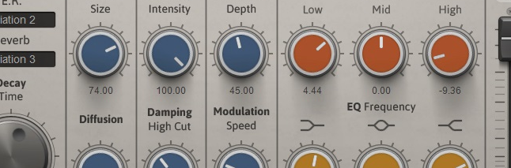
Aplicación capitulo de filtros: Reverberación
Jose Alejandro Serna
Anderson Giraldo

Slide 2
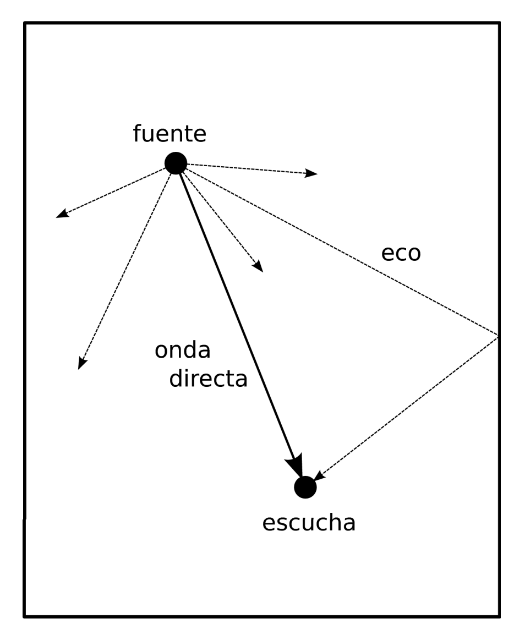
Reverberación
Reverberación es lo que le ocurre a un sonido cuando recorre el camino desde la fuente que lo produce a los oídos de un escucha.
La reverberación en un cuarto es el producto de la superposición de muchos ecos.
Fisicamente la reverberación depende del espacio donde el sonido se reproduce (Ejemplo: en Iglesias altas es muy distintivo el sonido, debido a la gran reverberación que produce este espacio )

Slide 3
Modelo matematico del eco
El eco consiste en versiones repetidas del sonido original.
Cada copia llega un tiempo fijo luego de la anterior.
Cada copia llega con una atenuación R fija respecto a la copia anterior.

Slide 4
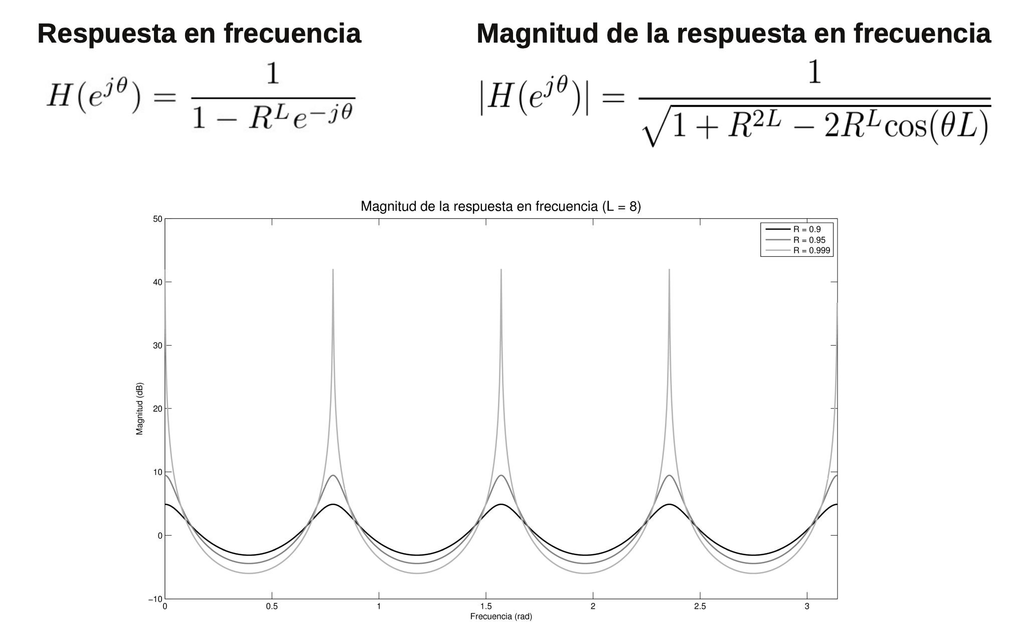
Filtro peine (Comb)
● El filtro peine suma a cada muestra de la entrada una versión retardada y atenuada de la salida.
● La salida atenuada y retardada puede compararse con el retorno de una onda viajera.
● El retardo L es el tiempo de ida y vuelta de la onda en muestras. La atenuación puede compararse con la pérdida de energía de la onda en el tiempo (atenuación R por muestra).

Slide 5
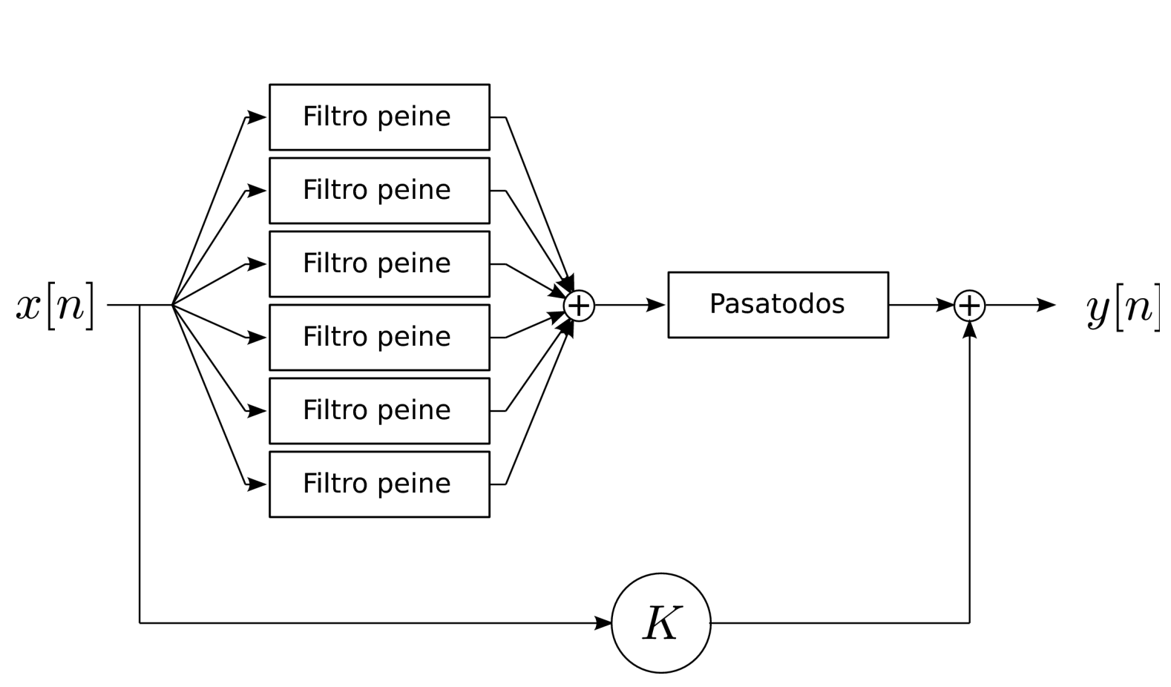
Modelo de reverb (Modelo de Moore)
filtros peine en paralelo (las salidas se suman), cada uno con sus parámetros.
El camino directo con ganancia K representa la onda directa.
Filtro pasatodos para “difusión” del sonido de los ecos.

Slide 6
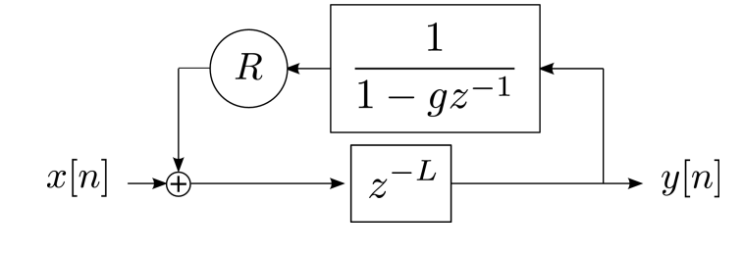
Modelo de Moore
el retardo del filtro modela el tiempo de ida y vuelta de la onda de sonido en un cuarto
En un cuarto típico hay muchas fuentes reflectoras de sonido
Se usan varios filtros peine para simular distintas repeticiones, en nuestra aplicación 12

Slide 7
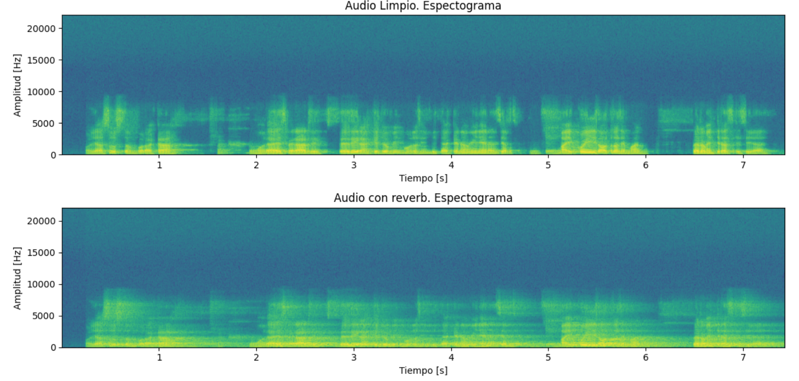
Aplicaciòn
Calculamos y diseñamos distintos FILTROS IIR COMB a partir de uno analogico de primer orden, con el objetivo de aplicar distintos retrasos a la señal con distintas atenuaciones y en distintos instantes de tiempo y asi crear un reverb artificial.
Luego con ayuda de matrices hacemos la suma de las salidas de los filtros que estan dispuestos en paralelo y con distintos parametros del codigo afinamos cuanto queremos de efecto a la salida de nuestra señal (Parametros wet y dry)

Slide 8
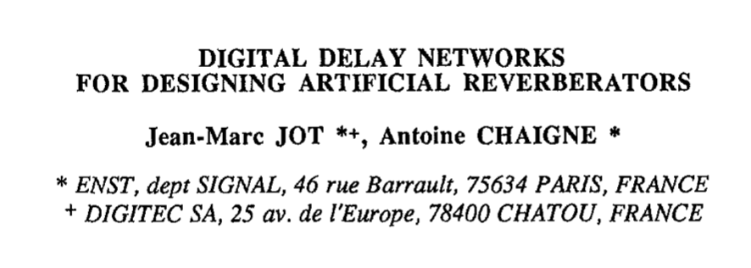
Referencias

